Slide 1
ФИО автора работы, должность, место работы | Овчинникова Ирина Валерьевна, учитель начальных классов ГБОУ МКЛ №1310
Название работы | «Своя игра»
Направление | Внеклассное мероприятие
Участники (возраст, класс) | 4 класс
Цели и задачи | Цели урока: Теоретическое повторение материала изученного ранее и практическое его применение; Развитие познавательного интереса, творческой активности учащихся; Развитие логических способностей. Задачи урока: Воспитательная: воспитание умения работать в команде, уважения к сопернику, воспитание чувства ответственности. Учебная: теоретическое повторение ранее изученного материала в увлекательной форме. Развивающая: расширение кругозора, творческих способностей учащихся, умения грамотно излагать свои мысли и навыков неформального общения .
Аннотация (краткое описание работы) | Данная разработка поможет педагогам организовать внеклассное мероприятие как внутри класса, так и между классами. Направленно на обобщение знаний детей, повышение учебной мотивации учащихся, а так же на сплочение.

Slide 2


Slide 3
Царица наук | 100 | 200 | 300 | 400 | 500
О, великий язык! | 100 | 200 | 300 | 400 | 500
Все, что нас окружает | 100 | 200 | 300 | 400 | 500
Обо всем на свете! | 100 | 200 | 300 | 400 | 500

Slide 4
Царица наук
100
Найди два числа, у которых сумма равна 9, а произведение 14.
Ответ

Slide 5
Царица наук
100
7 и 2

Slide 6
Царица наук
200
Представьте число 545 пятью пятёрками 5 5 5 5 5 = 545
Ответ

Slide 7
Царица наук
200
555 – 5 – 5 = 545

Slide 8
Царица наук
300
Какая величина лишняя: локоть, сажень, пядь, фунт, аршин, вершок?
Ответ

Slide 9
Царица наук
300
Лишняя величина – фунт
(величина массы = 410 г),
остальные – величины длины.

Slide 10
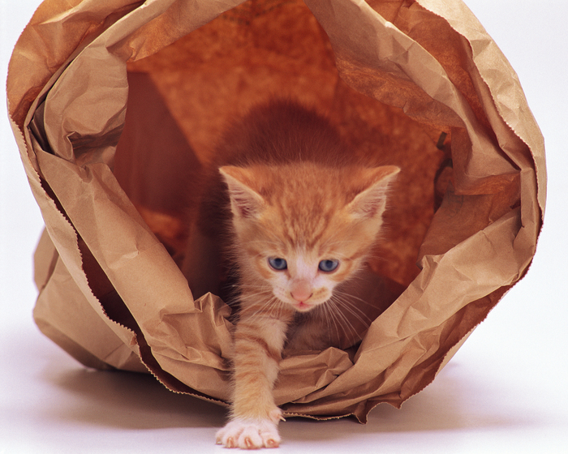
Царица наук
400
Кот в мешке

Slide 11
Царица наук
400
Какое число получится, если перемножить количество горбов у двугорбого верблюда, крыльев у воробья, глаз у зайца, лап у медведя, копыт у лошади и рогов у осла?
Ответ

Slide 12
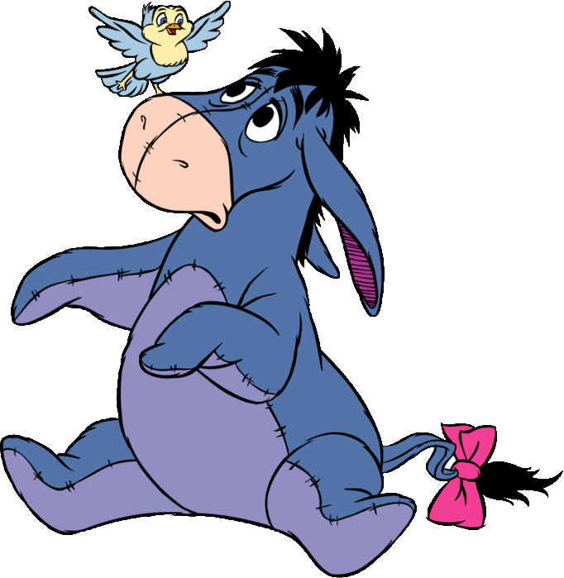
Царица наук
400
Ответ: 0, т.к. у осла нет рогов. 2 • 2 • 2 • 4 • 4 • 0 = 0

Slide 13
Царица наук
500
Какие часы показывают верное время только два раза в сутки?
Ответ

Slide 14
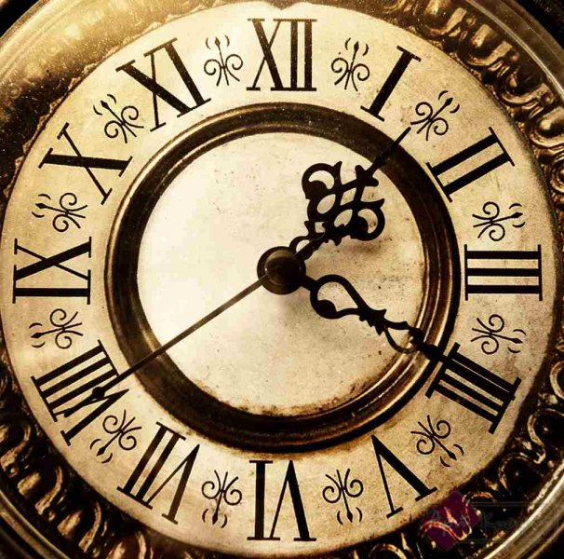
Царица наук
500
Часы, которые остановились.

Slide 15
О, великий язык!
100
Именно это является наименьшей единицей устной речи
Ответ

Slide 16
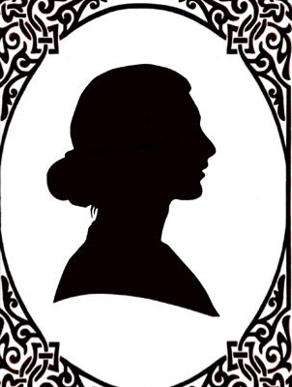
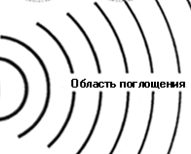
О, великий язык!
100
Звук

Slide 17
О, великий язык!
200
Корень мой находится в ЦЕНЕ.
В ОЧЕРКЕ найди приставку мне.
Суффикс мой в ТЕТРАДКЕ все встречаем,
Вся же – в дневнике я и в журнале.
Ответ

Slide 18
О, великий язык!
200
3
О-цен-к-а
5
2
4

Slide 19

«Счастливый случай»
Команда получает 500 баллов.

Slide 20

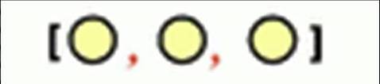
О, великий язык!
400
Что изображено на схемах?
Ответ

Slide 21
О, великий язык!
400
Предложения с однородными членами

Slide 22

О, великий язык!
500
За окном кружился снег.
Это предложение или словосочетание? Докажите.
Ответ

Slide 23
О, великий язык!
500
Предложение, так как есть и подлежащее, и сказуемое.

Slide 24
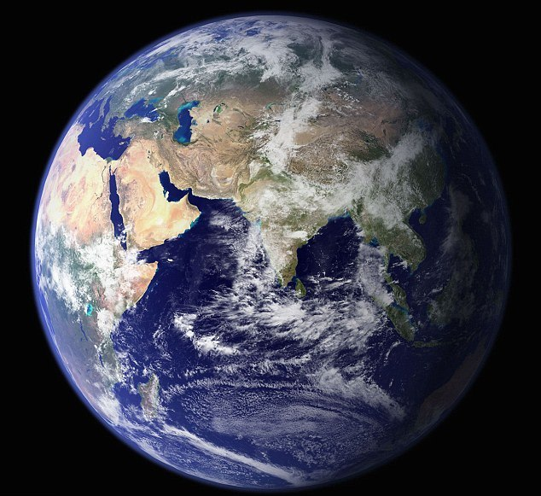
Все, что нас окружает
100
Сколько времени нужно планете Земля чтобы совершить оборот вокруг солнца?
Ответ

Slide 25
Все, что нас окружает
100
Год
365 (366) дней

Slide 26
Все, что нас окружает
200
Перечислите океаны планеты
Ответ

Slide 27
Все, что нас окружает
200
Атлантический океан
Тихий океан
Индийский океан
Северный Ледовитый океан
Южный океан

Slide 28
Все, что нас окружает
300
Назовите писателей, которые писали о природе.
За каждый правильный ответ – 100 баллов

Slide 29
Все, что нас окружает
400
Назовите самые высокие горы России
Ответ

Slide 30
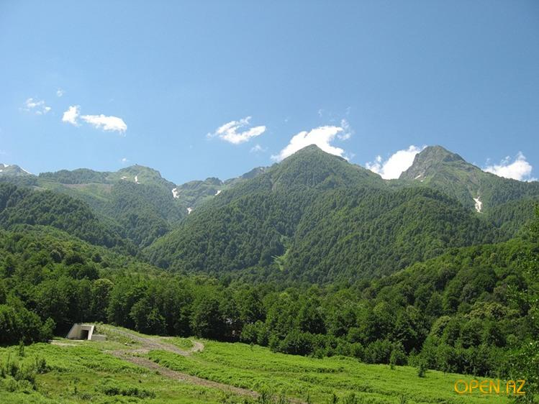
Все, что нас окружает
400
Кавказские горы

Slide 31
Все, что нас окружает
500
Узнай по описанию:
Эта равнина – величайшая в мире. Её поверхность не совсем ровная. Здесь есть низменности, возвышенности, холмы.
Ответ

Slide 32
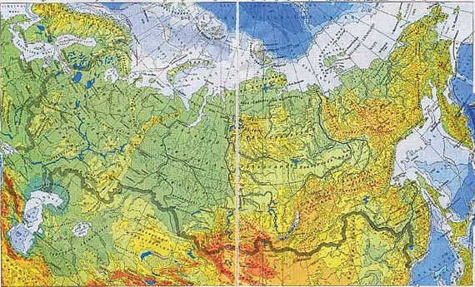
Все, что нас окружает
500
Восточно - Европейская равнина

Slide 33
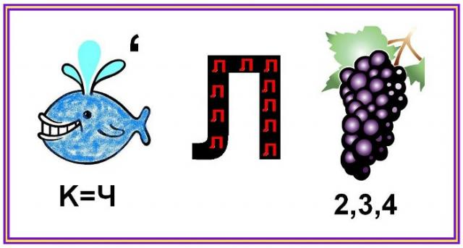
Обо все на свете!
100
Ответ

Slide 34
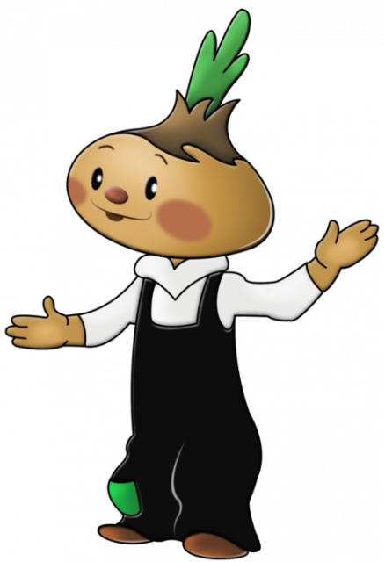
Обо все на свете!
100
Чиполлино

Slide 35
Обо все на свете!
200
Чем оканчиваются день и ночь?
Ответ

Slide 36
Обо все на свете!
200
Ь
денЬ
ночЬ

Slide 37
Обо все на свете!
300
У квадратного стола отпилили один угол. Сколько теперь углов у стола?
Ответ

Slide 38
Обо все на свете!
300
5

Slide 39
Обо все на свете!
400
Может ли петух назвать себя птицей?
Ответ

Slide 40
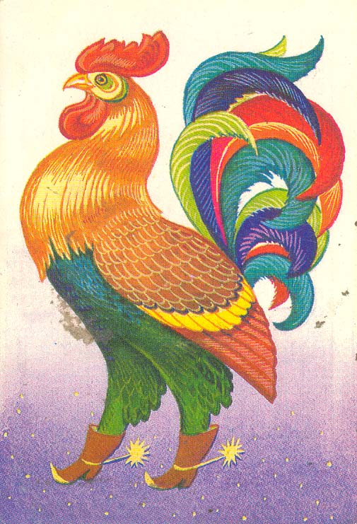
Обо все на свете!
400
Нет, так как он не умеет говорить.

Slide 41
Обо все на свете!
500
Что можно приготовить, но нельзя съесть?
Ответ

Slide 42
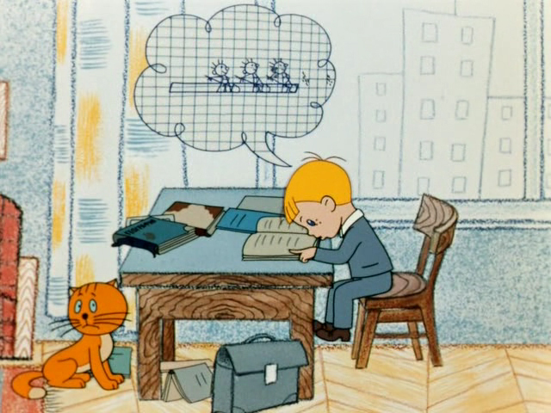
Обо все на свете!
500
Уроки

